Slide 1
Новый ФГОС третьего поколения: изменения стандартов В грядущем году нас ждёт обновление этого важного документа. Что они будут значить для школьников и их родителей?

Slide 2
Какие бывают ФГОС На каждой ступени образования — свои стандарты ФГОС начального общего образования (1-4 классы) ФГОС основного общего образования (5-9 классы) ФГОС среднего общего образования (10-11 классы) ФГОС образования обучающихся с ограниченными возможностями здоровья (ОВЗ).

Slide 3
Первое поколение ФГОС
Были приняты в 2004 году и назывались государственными образовательными стандартами.
Основной целью Стандарта 2004 года был не личностный, а предметный результат, ввиду чего Стандарт быстро устарел.
Во главу ставился набор информации, обязательной для изучения. Подробно описывалось содержание образование: темы, дидактические единицы.

Slide 4
Второе поколение образовательных стандартов
ФГОС второго поколения разрабатывались с 2009 по 2012 год и действуют до 2020 года. Акцент в них сделан на развитие универсальных учебных умений, то есть способности самостоятельно добывать информацию с использованием технологий и коммуникации с людьми.
Много внимания уделено проектной и внеурочной деятельности. Предполагается, что обучающиеся по федеральным государственным стандартам 2 поколения должны любить Родину, уважать закон, быть толерантными и стремиться к здоровому образу жизни.

Slide 5
Третье поколение ФГОС
Переход на новые образовательные стандарты третьего поколения будет осуществлён в сентябре 2021 года. Обсуждение новых ФГОС началось ещё весной 2018, и с тех пор прорабатывается их грядущее внедрение.
Дело в том, что в предыдущей редакции Стандарт включал только общие установки на формирование определённых компетенций.
Учебные учреждения сами решали, что именно и в каком классе изучать, поэтому образовательные программы разных школ отличались, а результаты обучения не были детализированы.
Предполагается, что новые ФГОС 2020 года определяют чёткие требования к предметным результатам по каждой учебной дисциплине.

Slide 6
Основные изменения, внесённые в проекты современных ФГОС:
Чётко прописаны обязательства образовательного учреждения (в частности, школы) перед учениками и родителями.
Сделан акцент на развитие «мягких» навыков — метапредметных и личностных.
Подробно указан перечень предметных и межпредметных навыков, которыми должен обладать ученик в рамках каждой дисциплины (уметь доказать, интерпретировать, оперировать понятиями, решать задачи).
Учитываются возрастные и психологические особенности учеников всех классов. Главное, чтобы ребята не были перегружены.
Определено базовое содержание программы воспитания, уточнены задачи и условия программы коррекционной работы с детьми с ОВЗ.

Slide 7
Расписан формат работы в рамках каждого предмета для развития этих навыков (проведение лабораторных работ, внеурочной деятельности и так далее).
Зафиксированы контрольные точки с конкретными результатами учеников (сочинение на 300 слов, словарный запас из 70 новых слов ежегодно и тому подобное).
Строго обозначено, какие темы должны освоить дети в определённый год обучения. Содержание тем по новому ФГОС не рекомендовано менять местами (ранее это допускалось).

Slide 8
Другие грядущие изменения
Шахматы в начальной школе
Увеличится количество школ, в которых занятия шахматами станут обязательными для начальных классов по новому стандарту образования. Они заменят третий урок физкультуры. Для первоклассников нагрузка составит 33 часа в год, для остальных учеников — 34 часа. Учителя проходят дополнительную подготовку.

Slide 9
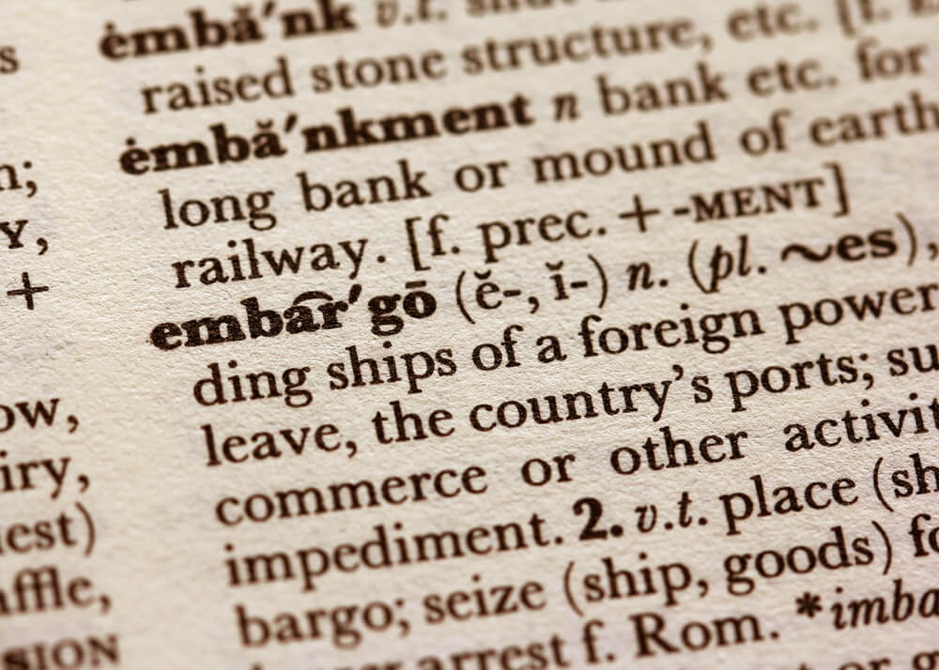
Второй иностранный язык
Помимо шахмат, обязательным предметом во многих школах станет второй иностранный — он вводится в рамках реализации новых ФГОС. Сейчас школы решают эту задачу поэтапно. За один день повсеместно ввести второй иностранный не получится.
ЕГЭ по иностранному языку
В 2020 иностранный язык не будет обязателен для сдачи на ЕГЭ, но по новому стандарту образования его планируется включить в перечень обязательных предметов с 2022 года. Экзамен будет разделён на два уровня: базовый и профильный. Возможно, в 2021 году будет проведена первая массовая апробация. Скорее всего, обязательным иностранным станет английский — язык международного общения.

Slide 10
ЕГЭ по истории
Вопреки опасениям школьников и родителей, обязательного ЕГЭ по истории в 2020 году не будет. Более того, нет ни одного документа или стандарта нового поколения, предполагающего включение этого предмета в число обязательных и в более отдалённой перспективе.
Модернизация
В школах 50 регионов России в следующем году планируют открыть более 2000 классов с современной техникой: 3D-принтерами, интерактивными панелями, конструкторами по робототехнике и VR-очками. Планируется, что к 2024 году таких центров в российских школах будет 16 тысяч.

Slide 11
Резюме
ФГОС важны как для педагогов, так и для школьников. На государственных стандартах строится весь учебный процесс.
Стандарты нового поколения унифицируют темы и подходы преподавания. Благодаря этому школьник сможет получить все необходимые знания и навыки в любом образовательном учреждении каждого региона страны. А педагог может быть уверен, что его учебная программа подойдёт даже для ученика, который только перешёл из другой школы.
В 2021 году завершится переход на новейшие стандарты третьего поколения. Сейчас продолжается их разработка и совершенствование, а главным отличием от предыдущих стандартов станет конкретизация и чёткость.
Помимо реализации новых ФГОС, образовательную систему ждут и другие обновления. Так, в некоторых школах введут урок шахмат. Классы будут оборудованы новейшей техникой. Постепенно вводится второй иностранный язык.

